Slide 1
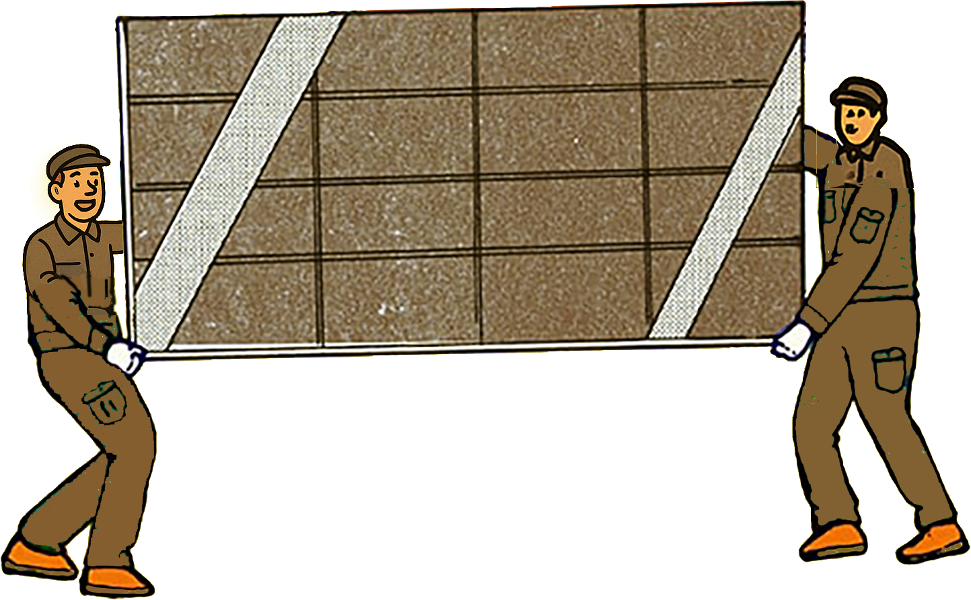
20MW
NEDO

